Slide 1

Приоритеты применения стилей
Урок 3
HTML CSS
Каскадные стили, стили автора

Slide 2
В этом видео
Приоритет применения стилей
Стили автора

Slide 3

Приоритеты применения стилей

Slide 4
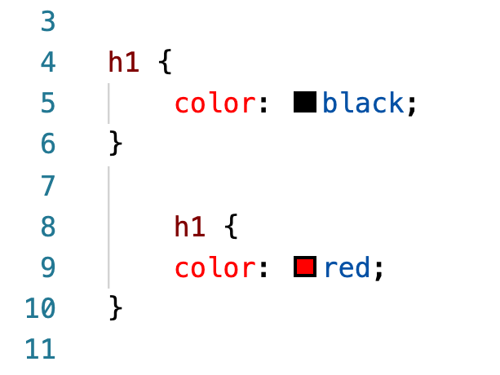
Почему каскадные?
Каскадирование применяется тогда, когда одному и тому же элементу пытаются присвоить разные стили.

Slide 5
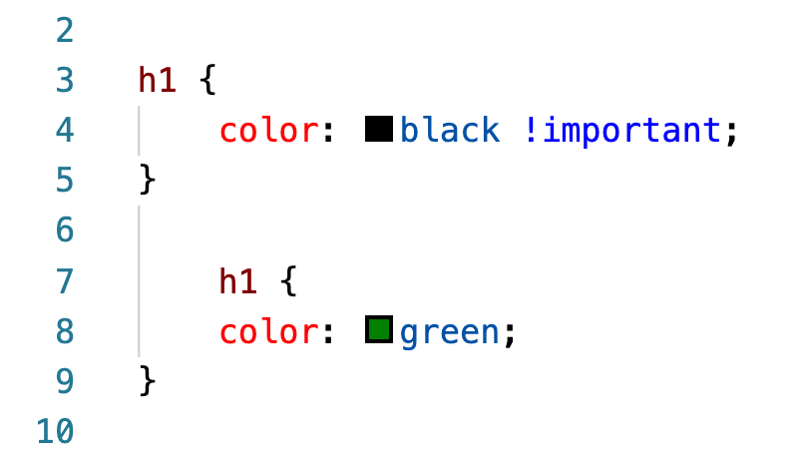
Приоритеты стилей автора
CSS-свойство получает максимальный приоритет в каскаде стилей при добавлении !important.

Slide 6
Приоритеты применения стилей
1.
Стили в атрибуте style
4.
Стили во внешних файлах
2.
Уровень приоритета селекторов
5.
Наследуемые стили от предков
3.
Стили, заданные в разделе <head>

Slide 7
Итоги
Рассмотрели приоритеты применения стилей

